Slide 1
嵌入式系統與實習 Homework 2
4080E036 吳承翰

Slide 2
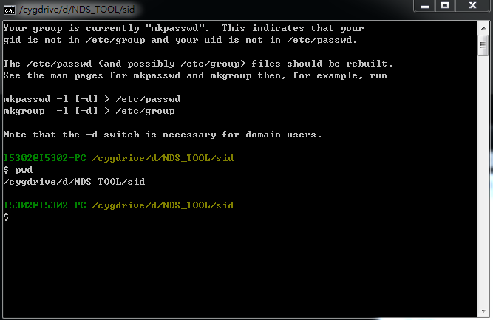
模擬平台啟動
使用 D:\NDS_TOOL\sid 的 cygwin-andes.bat 來做模擬器開啟

Slide 3
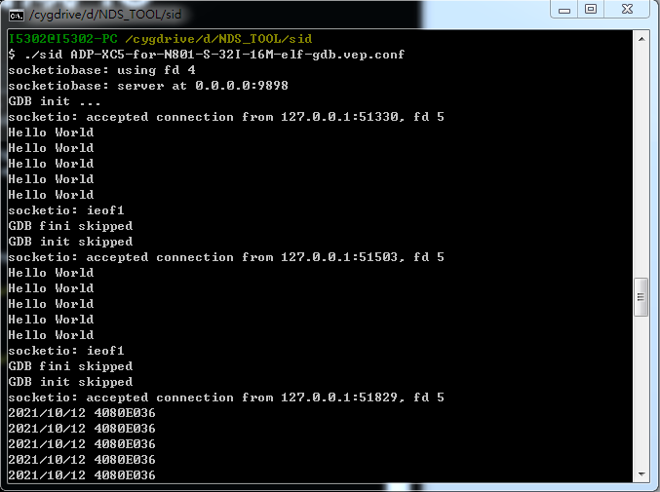
使用 ./sid ADP-XC5-for-N801-S-32I-16M-elf-gdb.vep.conf 指令做執行

Slide 4
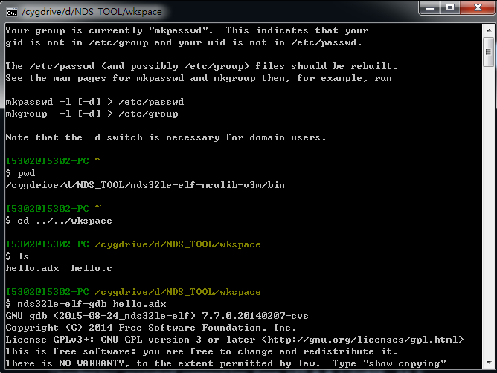
至開發介面
開發介面
做查詢檔案
路徑查看
與模擬平台連結

Slide 5
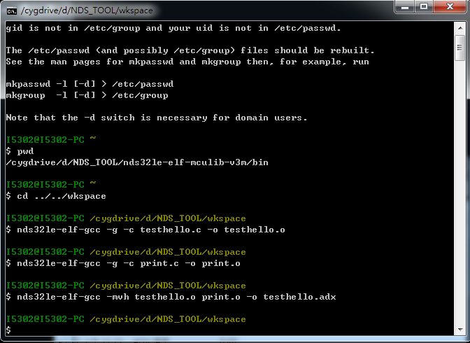
將.c檔案輸出成 .o
輸出項目為 testhello.c
輸出項目為 print.c
輸出項目為 testhello.adx
使用 D:\NDS_TOOL\nds32le-elf-mculib-v3m 的 cygwin-andes.bat 來做輸出

Slide 6
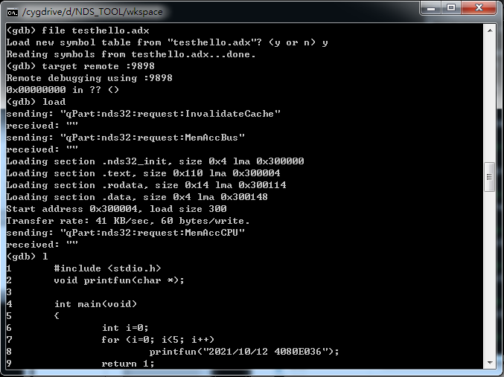
使用 file testhello.adx
重新載入 testhello.adx
Load 匯入程式碼
l 查看程式碼
c 來執行並顯示結果

Slide 7
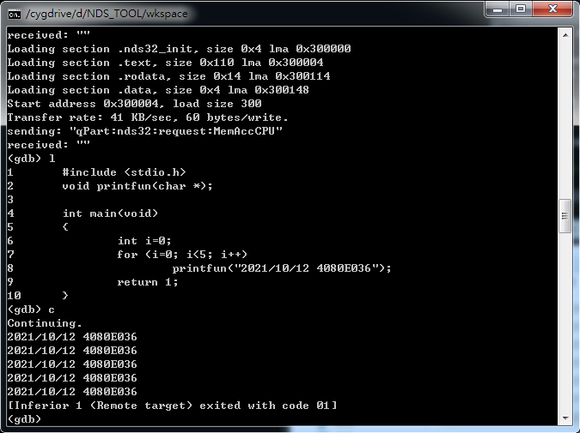
執行結果

